Slide 1





VELKOMMEN TIL FAGLIG FREDAG
Værd at vide
Nye regler om magtanvendelse (voksne i serviceloven)
Vi spiller musik nu – tjek dine lydindstillinger, hvis du ikke kan høre musikken.
Med Birgitte Guldbrandsen
Oplever du tekniske problemer, så tjek vores guide på schultz.dk/teknik - eller skriv til os via ”Q&A” i øverste højre hjørne.
Du får adgang til optagelsen og alle slides efter webinaret.
Webinaret starter om et øjeblik….

Slide 2
Med virkning fra 1. juli 2024:
1. Administrativ lettelse – mindre registrering og indberetning
2. Udvidelse af reglerne om særlige døråbnere og stofseler
3. Nye §’ er om låsning og sikring af døre og låger
4. ”Mindre” ændringer i ”flyttereglerne” §§ 129, 129 a, 136 f (demente)
Med virkning fra 1. januar 2025:
5. Udvidelse af § 124 d (fastholdelse mv.)
6. Nyt nævn til nye og mest indgribende former for magtanvendelse

Slide 3

1. Administrativ lettelse – mindre registrering og indberetning

Slide 4
Forhåndsgodkendte F.eks. | ”Akutte”
Særlige døråbnere § 125 | Fastholdelse mv. § 124 d
Stofseler mv. § 128 | Afværgehjælp § 124 c
Tryghedsskabende velfærdsteknologi § 128 b | Nødret, Nødværge, uden hjemmel
Låse/sikre yderdøre eller vinduer til egen bolig i botilbud § 128 c | m.v.

Slide 5
Registrering og indberetning på baggrund af forhåndsgodkendte magtanvendelser fx stofseler § 128, særlige døråbnere § 125:
Hovedregel: De forhåndsgodkendte magtanvendelser – skøn over antallet af indgreb – registrering og indberetning senest når den kommunale afgørelse ophører
Undtagelse 1: Hvis der sker en ændring, så betingelserne for forhåndsgodkendelse ikke længere er opfyldt
Undtagelse 2 : Hvis personen modsætter sig kraftigt, skal der straks foretages registrering og indberetning

Slide 6
Særligt om epilepsialarmer § 128 b stk. 3
Epilepsi alarmer og lignende anfalds-alarmer er ikke magtanvendelse
Skal ikke længere forhåndsgodkendes
Skal ikke længere registreres og indberettes

Slide 7

2. Vigtige udvidelser af reglerne om særlige døråbnere og stofseler

Slide 8
Vigtige udvidelser af reglerne om særlige døråbnere og stofseler
Særlige døråbnere § 125 – flere muligheder for fysisk placering af særlige døråbnere
Stofseler m.v. § 128 – Flere situationer hvor stofseler el. lign. kan tillades

Slide 9
§ 125 særlige døråbnere (kræver forhåndsgodkendelse): Flere muligheder for fysisk placering af særlige døråbnere.
Reglen udvides, så særlige døråbnere kan opsættes andre steder end ved bo- eller dagtilbuddets yderdøre :
  Ved bo – eller dagtilbuddets døre, der tilhører og afgrænser konkrete afdelinger eller boenheder
  Ved låger m.v., der fungerer som udgang fra bo- eller dagtilbuddets omgivende udeareal

Slide 10
§ 128 anvendelse af stofseler eller lign. til kørestol, andet hjælpemiddel, seng, stol, toilet (kræver forhåndsgodkendelse):
Lempelse af betingelser:
Krav om risiko for væsentlig personskade fjernes – reglen kan nu anvendes hvis absolut påkrævet, og der er nærliggende risiko for fare for personskade

Slide 11
Kan nu tillades i følgende tilfælde:
a) Ved fald
b) Ved uhensigtsmæssig sidestilling (terapeutfaglig vurdering)
c) Ved pludselige og ukontrollerbare bevægelser
Stk. 2 Selen hjælper en person med at udføre en handling, som uden sele ville være særdeles begrænset eller anstrengt.
b, c, stk. 2 (de nye muligheder) forudsætter, at borger ikke modsætter sig

Slide 12

3. Nye § er om låsning og sikring af døre og låger. Kræver forhåndsgodkendelse:

Slide 13
3. Nye § er om låsning og sikring af døre og låger. Kræver alle forhåndsgodkendelse:
Låsning og sikring af døre til fælles opholdsrum § 128 d
Låsning og sikring af døre til servicearealer og fælleskøkkener 128 e
Låsning og sikring af låger m.v. fra et bo- eller dagtilbuds udearealer 128 f

Slide 14
§ 128 d Låsning og sikring af døre til fælles opholdsrum
Nærmeste dør mellem en beboers bolig og fælles opholdsrum
Gentagne gange udvist grænseoverskridende eller konfliktskabende adfærd overfor de øvrige beboere
Kan ikke omfatte dør til beboers egen bolig
Krav om mindst én uaflåst adgang mellem beboers bolig og omhandlede fællesrum

Slide 15
§ 128 e Låsning og sikring af døre til servicearealer og fælleskøkkener:
Særlige døråbnere, låse eller på anden vis sikre døre
Til fælleskøkken eller servicearealer i et bo-eller dagtilbud, hvis en person
Gentagne gange har udsat sig selv eller andre for fare eller
Forårsaget væsentlig ødelæggelse af genstande i det pågældende serviceareal eller fælleskøkken

Slide 16
§ 128 f Låsning og sikring af låger m.v. fra et bo- eller dagtilbuds udearealer
En person udsætter sig selv eller andre for fare
Altid krav om én uaflåst dør

Slide 17
OBS jf. lovbemærkninger kan øvrige personer/beboere have partsstatus
Hvis væsentlig, individuel og retlig interesse i sagens udfald

Slide 18

4. Ændringer 1. juli 2024: Flytning uden samtykke §§ 129, 129a, 136 f

Slide 19
4. Ændringer 1. juli 2024 Flytning uden samtykke §§ 129, 129a, 136 f
Afgørelse om flytning uden samtykke omfatter – om nødvendigt - også afgørelse om udskrivning fra et botilbud
Målgruppen i § 129 a udvides fra kun sindslidende til personer med betydeligt og varigt nedsat psykisk funktionsevne
Familieretshuset skal have truffet afgørelse om værgemål inden flytteindstillingen sendes til Familieretshuset

Slide 20
4. Ændringer 1. juli 2024 Flytning uden samtykke §§ 129, 129a, 136 f
OBS § 11 c i Retssikkerhedsloven ændres:
Samtykke kravet ved indhentelse af oplysninger kan fraviges i sager om flytning jf. §§ 129, 129 a, og 136 f

Slide 21

5. Ændringer pr. 1. januar 2025

Slide 22
Ændringer pr. 1. januar 2025
§ 124 d om fastholdelse, tilbageholde, føre - udvidet anvendelsesområde
Oprettelse af Det Socialfaglige Nævn vedr. Magtanvendelse over for Borgere med Handicap § 130 a
  Situationsbestemt kamerakig § 128 b, stk. 1
  Låsning og sikring af skabe, skuffer m.v. § 128 g
  Adgang til borgerens bolig i et botilbud § 128 h

Slide 23
§ 124 d stk. 1 løsne en persons greb i anden person eller håndtag til en anden persons bolig – grænseoverskridende eller konfliktskabende adfærd
Stk. 2. Fastholde, tilbageholde, føre …hvis nødvendigt for at sikre andres, tryghed, værdighed og sikkerhed,
Meget grænseoverskridende adfærd eller meget konfliktskabede adfærd
Adfærd til fare for sig selv eller andre eller i situationer, hvor en person uønsket er gået ind i en anden persons bolig i et botilbud

Slide 24
Situationsbestemt kamerakig i en afgrænset periode § 128 b stk. 1.
Påkrævet for at afværge risiko for personskade
Der skal være tydelig indikator for, hvornår kameraet er tændt
Billeder skal vises i direkte tid – video må ikke blive gemt, optaget, lagret

Slide 25
Låsning, sikring af skabe, skuffer m.v. § 128 g.
Afgrænset periode - Helt særlige situationer
Omfatter kun borgers skabe og skuffer i borgers bolig i botilbuddet dvs. ikke skabe og skuffer i fællesarealer
Gentagne gange har anvendt genstande til at påføre sig selv eller andre væsentlig personskade eller til at forårsage væsentlig tingsskade
Kan begrænses til bestemt tidsrum fx natten

Slide 26
Adgang til en beboers bolig i et botilbud § 128 h.
Aflåst eller på anden måde sikret yderdør til en bolig i et botilbud må åbnes
Absolut nødvendigt for at undgå en væsentlig og nærliggende risiko for, at beboeren forårsager væsentlig og alvorlig personskade på sig selv eller andre eller
En væsentlig sundhedsmæssig risiko for beboeren eller andre
Periode må ikke overstige 12 måneder

Slide 27
Schultz har lavet oversigt med alle ændringer
Fx vi afventer ny bekendtgørelse om hvilke tryghedsskabende velfærdsteknologier der bliver lovlige – indtil anvender vi den nuværende
Bekendtgørelse nr. 402 af 20. april 2024

Slide 28
Kurser med relation til magtanvendelse (voksne) på Campus
Magtanvendelse og andre indgreb efter serviceloven
Sagsbehandling ved magtanvendelse og andre indgreb efter serviceloven
Optagelse i botilbud uden samtykke
Værgemål
Find kurserne på Campus https://www.schultzcampus.dk/kurser

Slide 29
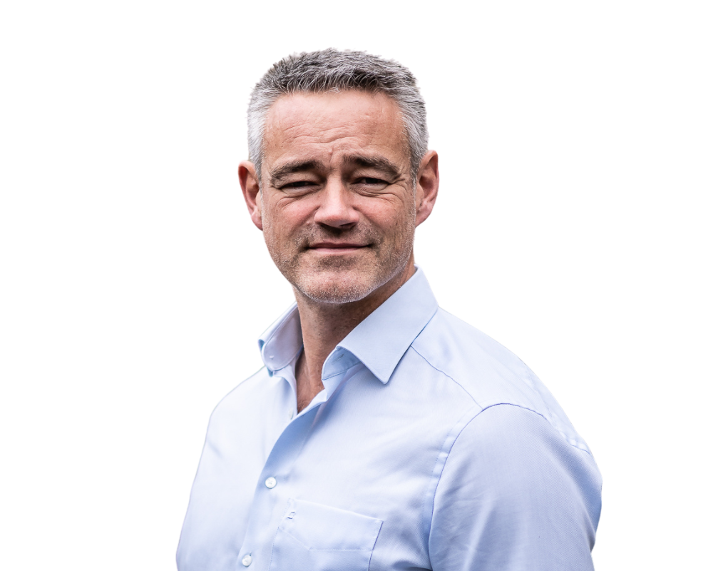
FAGLIG FREDAG I SEPTEMBER
konflikthåndtering
Med Henrik Møller
DEN 27. september 2024 KL. 9.00-9.45
Tilmeld dig på Schultz.dk

Slide 30

TAK FOR I DAG
Vidste du, at ….?
du kan få adgang til mange flere faglige kurser i
Schultz Campus, hvis din arbejdsplads har abonnement

